Slide 1
СЛОЖНОЕ ПРОСТЫМИ СЛОВАМИ — КАК ОБЪЯСНИТЬ РЕБЕНКУ СЛОЖНЫЕ ВЕЩИ

Slide 2
СОДЕРЖАНИЕ
1 Несколько простых правил
2 Как сделать урок интересным, чтобы дети не утрачивали внимание и были заинтересованы в изучении сложной темы?
2.1 Использование новых технологий и иллюстраций
2.2 Как сделать урок эмоциональнее и поднять мотивацию учеников
3 Заключение

Slide 3
НЕСКОЛЬКО ПРАВИЛ ДЛЯ ПРОВЕДЕНИЯ ИНТЕРЕСНОГО И ПОНЯТНОГО УРОКА
Правило 1. Поместите факты в понятную слушателю упаковку То, что человек не понимает, для него не существует. Если тема кажется слушателю неподъёмной, он просто не задержиться на ней, ведь цена понимания слишком высока, и мы не хотим тратить своё время и силы, чтобы во всём разобраться. Поэтому упрощайте объяснение до тех пор, пока не зазвучит самая простая базовая идея.

Slide 4
Правило 2. Поставьте себя на место слушателя Создание хорошего объяснения невозможно без умения отделаться от собственных представлений и взглянуть на мир глазами слушателя. Этот процесс основан на эмпатии – способности понимать и разделять чувства другого. Отличный пример – умение показывать дорогу. Некоторые люди способны «забыть» то, что им хорошо известно, и сосредоточиться на объектах, которые увидит пешеход или водитель, спросившие дорогу.

Slide 5
Правило 3. Не спешите, слушатели должны успевать за вашей мыслью Объяснять коротко не означает, что можно уместить большой текст в короткий промежуток времени, то есть быстро его протараторить. Важно говорить и показывать слайды достаточно медленно, чтобы слушатели успевали за вашей мыслью.

Slide 6
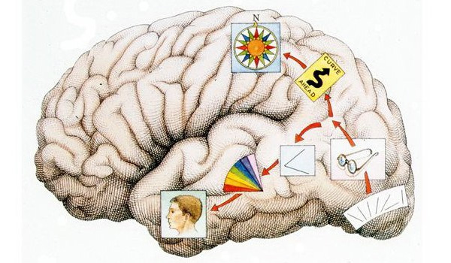
Правило 4. Используйте зрительные образы и истории Хорошее объяснение задействует разные каналы восприятия – как минимум, слуховой и зрительный. Когда кроме текста (устного или письменного), есть зрительные образы, информация воспринимается проще и увлекает слушателя.

Slide 7
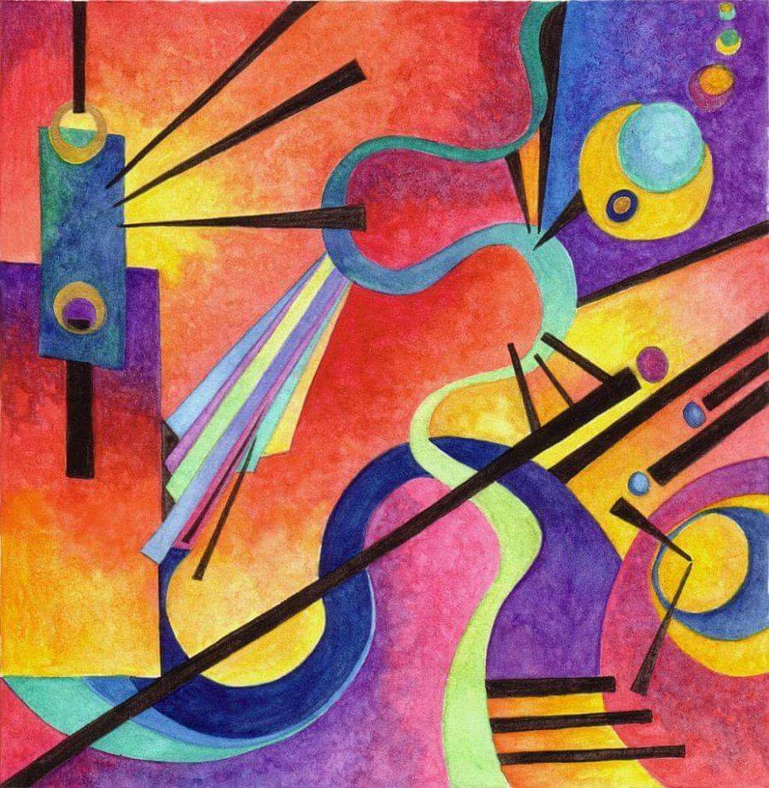
2 Как сделать урок интересным, чтобы дети не утрачивали внимание и были заинтересованы в изучении сложной темы?
2.1 Использование новых технологий и иллюстраций
В просторах интернета можно найти очень много полезного контента по вашему предмету: картинки, видео, приложения, сайты, которые хорошо дополнят ваш урок и заинтересуют учащихся. Также можно создать общую группу в соцсетях или мессенджере, в которой вы сможете размещать полезные материалы, отвечать на вопросы ребят, общаться в неформальной обстановке.

Slide 8
Сильный оратор
Один из самых важных и полезных навыков преподавания, который поможет при любом формате занятий, — ораторское мастерство. Ваша речь должна быть громкой, четкой и убедительной. От вас должна исходить уверенность в своих знаниях и намерении их передать.
Помочь в привлечении внимания на уроке должна и структурированная, плавная речь. Старайтесь не запинаться, избегайте повторений и тавтологии. Также очень важна «игра» голосом: меняйте интонацию и скорость. Постепенно наращивайте темп повествования, а потом резко снижайте, чтобы переключать внимание детей на новую информацию.
Начинайте каждый урок с короткого выступления, на котором будете рассказывать о теме и плане занятии, а также о его цели. Так вам будет проще дисциплинировать класс и помочь детям сконцентрироваться на материале.

Slide 9
Время дискуссии
Споры не только рождают истину, но и помогают дисциплинировать класс. Возьмите за правило иногда проводить дискуссии по пройденному материалу, в которых свое мнение сможет высказать каждый ученик. Задавайте темп обсуждения и направляйте детей, чтобы они самостоятельно приходили к правильным выводам. Формат дискуссии решает сразу несколько вопросов: вовлекает, удерживает внимание и помогает знаниям прочнее закрепиться.

Slide 10
Свяжите тему урока с другими предметами
Ученикам будет интересно узнать, что тема урока связана не только с другими темами этого же предмета, но и с другими предметами, и даже науками, которые им только предстоит изучать. Например, расскажите, что математика связана с физикой, химией, астрономией. «Почему самолёт не падает?», «Отчего работает телевизор?», «За какое время можно долететь до Луны?». Чтобы ответить на эти вопросы, нужно знать законы физики и сделать правильные расчёты, а тут не обойтись без математики. Расскажите детям, что принцип действия популярной игрушки спиннер такой же, как у навигационных приборов в космосе и авиации. Примеры «от малого к великому» обычно впечатляют.

Slide 11
2.2 Как сделать урок эмоциональнее и поднять мотивацию учеников
Даже самую сложную и нудную тему можно рассказать живо и интересно. Для этого необходимо стоять около доски, а лучше пройтись по классу. Объясняйте материал эмоционально, активно жестикулируя, при этом заглядывайте в глаза ученикам, наблюдайте за их реакцией. Задавайте параллельно вопросы, избегайте монотонного рассказа. Живой и энергичный спикер всегда привлекает к себе больше внимания, чем грустный учитель, спрятавшийся за учебником.

Slide 12
ЗАКЛЮЧЕНИЕ
В целом, можно сказать, что для учителя существует необходимость нестандартно подходить к большинству проводимых уроков и проявлять творческую инициативу. Необходимо экспериментировать с различными подходами в преподавания, в разной форме подавая материал. Особую роль в подаче материала на уроке будут играть иллюстрационные материалы.

